Slide 1
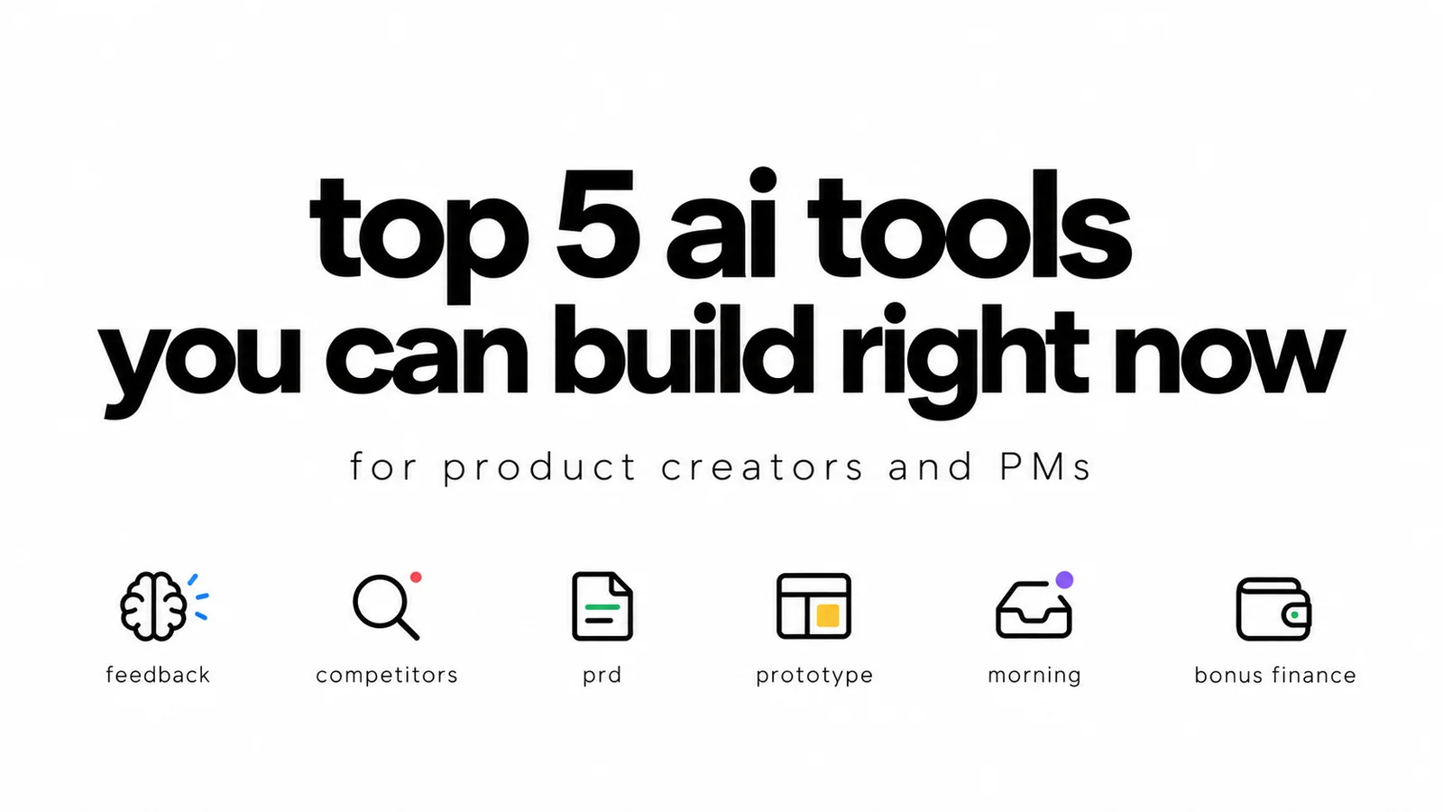
Lima bangunan kecil dan satu bonus: apa untuk menghubungkan, apa untuk menguji, dan petunjuk untuk digunakan.
Viktor Zaika
Notes:
Instruksi setup dan instruksi penuh berada di speaker catatan untuk setiap membangun. Mulai dengan satu ide, bukan seluruh tumpukan.

Slide 2
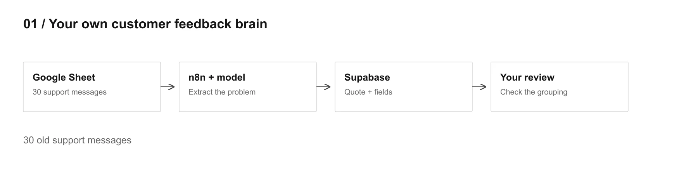
01
Otak untuk mengelola masukan pelanggan
n8n · Claude atau ChatGPT · Supabase
Mulai dengan
Umpan balik asli di samping masalah terstruktur, fitur, keparahan dan kepercayaan diri.
30 pesan dukungan lama
Viktor Zaika. 5 buatan AI kecil.
2
Notes:
Bagaimana membangunnya
1. Masukan 30 pesan dalam Lembar dengan sumber dan ID stabil.
2. Gunakan n8n untuk melewatkan satu pesan pada satu waktu ke model. Validate ruas yang dikembalikan sebelum menyimpannya.
3. Simpan kutipan mentah dan ruas terstruktur di Supabase. Periksa pengelompokan sebelum menghubungkan sumber langsung.
Hilang konteks tetap UNKNOWN. Pertahankan ID sumber sehingga lari kedua tidak menduplikasi pesan yang sama.
Gunakan propt ini untuk ekstraksi umpan balik
Baca umpan balik pelanggan ini dan ekstrak masalah yang mendasari dalam bahasa biasa.
Return:
product_area
problem
severity dari 1 sampai 5
related_feature jika jelas
confidence dari 0 sampai 1
Jika tidak yakin, tulis UNKNOWN.
Jangan menciptakan konteks yang tidak dalam umpan balik asli.
Jaga kata-kata pelanggan asli secara terpisah.
Tabel dasar Supa: https://supabase.com/docs/guides/database/tables
n8n Google Sheets node: https://docs.n8n.io/integrations/builtin/app-nodes/n8n-nodes-base.googlesheets/

Slide 3
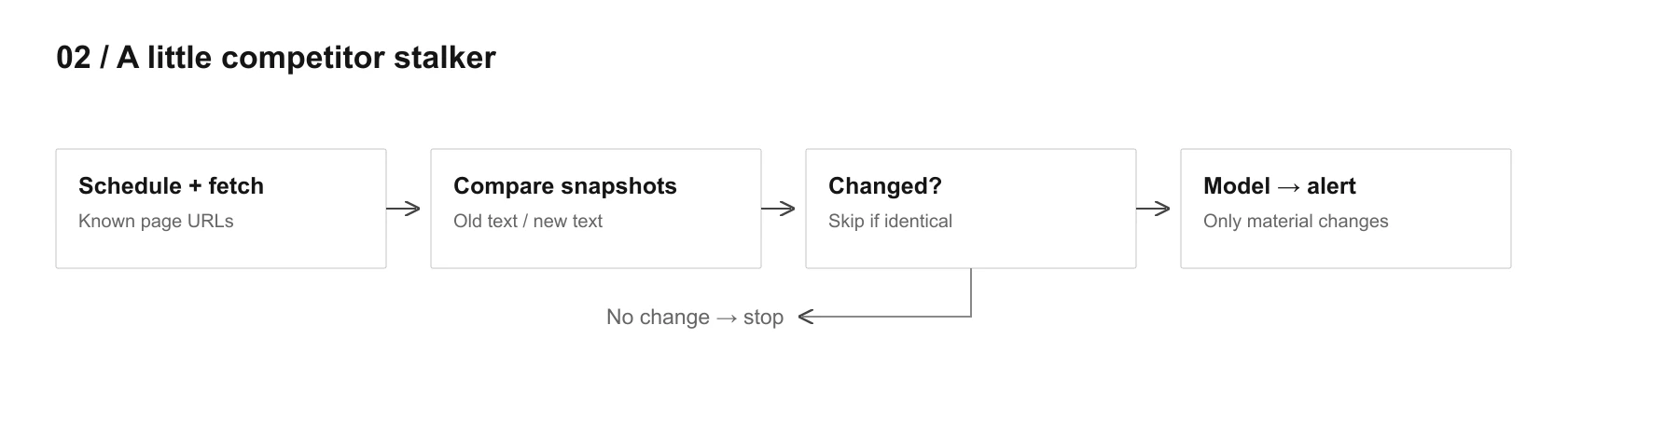
02
Pengintai kecil untuk memantau pesaing
n8n · HTTP Permintaan · Supabase · Claude atau ChatGPT
Mulai dengan
Peringatan tentang perubahan material, dengan tautan halaman dan versi sebelumnya.
5 pesaing, 2 atau 3 halaman masing-masing
Viktor Zaika. 5 buatan AI kecil.
3
Notes:
Bagaimana membangunnya
1. Simpan daftar singkat URL halaman. Ambil dan normalkan teks mereka pada jadwal.
2. Simpan setiap foto. Bandingkan dengan pengambilan yang sukses sebelumnya sebelum memanggil model.
3. Kirim hanya isi yang berubah untuk ditinjau. Beritahukan pada perubahan yang berarti; pisahkan kegagalan dari perubahan peringatan.
Tangkapan yang diblokir bukanlah perubahan produk. Tangkapan pertama menciptakan garis dasar, bukan peringatan.
Gunakan prompt ini untuk perubahan pesaing
Bandingkan dua versi ini dari halaman pesaing yang sama.
Abaikan perubahan kata - kata kecil, memformat perubahan dan teks hukum yang tidak relevan.
Katakan padaku hanya jika sesuatu yang berarti berubah untuk produk, harga, posisi, onboarding atau target pelanggan.
Return:
changed: true/false
summary
why_it_matters
confidence
permintaan n8n HTTP: https://docs.n8n.io/integrations/builtin/core-nodes/n8n-nodes-base.httprequest/
Pemicu Jadwal n8n: https://docs.n8n.io/integrations/builtin/core-nodes/n8n-nodes-base.scheduletrigger/

Slide 4
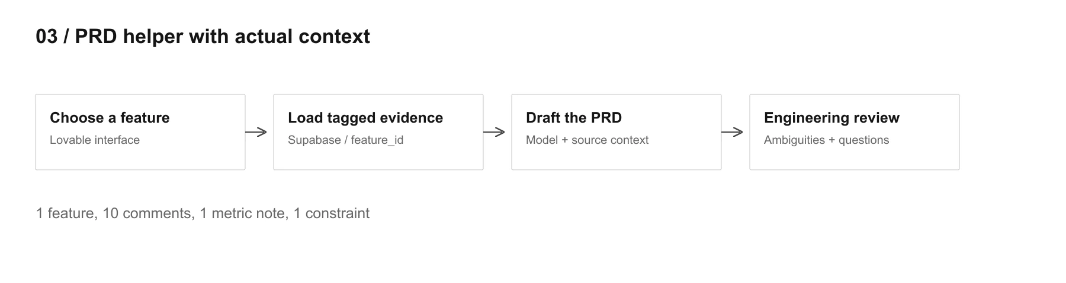
03
Asisten PRD dengan konteks nyata
Lovable · Supabase · Claude atau ChatGPT
Mulai dengan
Sebuah rancangan PRD berdasarkan bukti dan pertanyaan yang masih perlu dijawab oleh insinyur.
1 fitur, 10 komentar, 1 metrik catatan, 1 batasan
Viktor Zaika. 5 buatan AI kecil.
4
Notes:
Bagaimana membangunnya
1. umpan balik tag, catatan dan kendala dengan fitur_id yang sama di Supabase.
2. Pilih fitur dalam sebuah aplikasi kecil. Ambil buktinya dan kirim konteks ke panggilan model sisi server.
3. Buat draft, lalu jalankan prompt engineer-review. Selesaikan pertanyaan terbuka sebelum memperlakukan PRD sebagai siap.
Tag cukup untuk versi pertama. Sebuah draft model-generated bukan spesifikasi yang disetujui.
Gunakan prompt ini untuk menyusun PRD
Anda sedang menyusun PMS dari bukti yang ada saja.
Gunakan umpan balik pelanggan, analisis catatan dan kendala teknis di bawah ini.
Jangan menciptakan persyaratan.
Tandai asumsi dengan jelas.
Jika informasi penting belum tersedia, buat OPEN QUESTION alih-alih menebak.
Gunakan prompt ini untuk tinjauan teknis
Baca PRD ini sebagai insinyur yang belum pernah melihat fitur sebelumnya.
Tunjukkan apa saja yang dapat dipahami dengan dua cara yang berbeda atau tidak dapat diterapkan tanpa keputusan lain.
Tabel dasar Supa: https://supabase.com/docs/guides/database/tables
Mode Lovable Plan: https://docs.lovable.dev/features/plan-mode

Slide 5
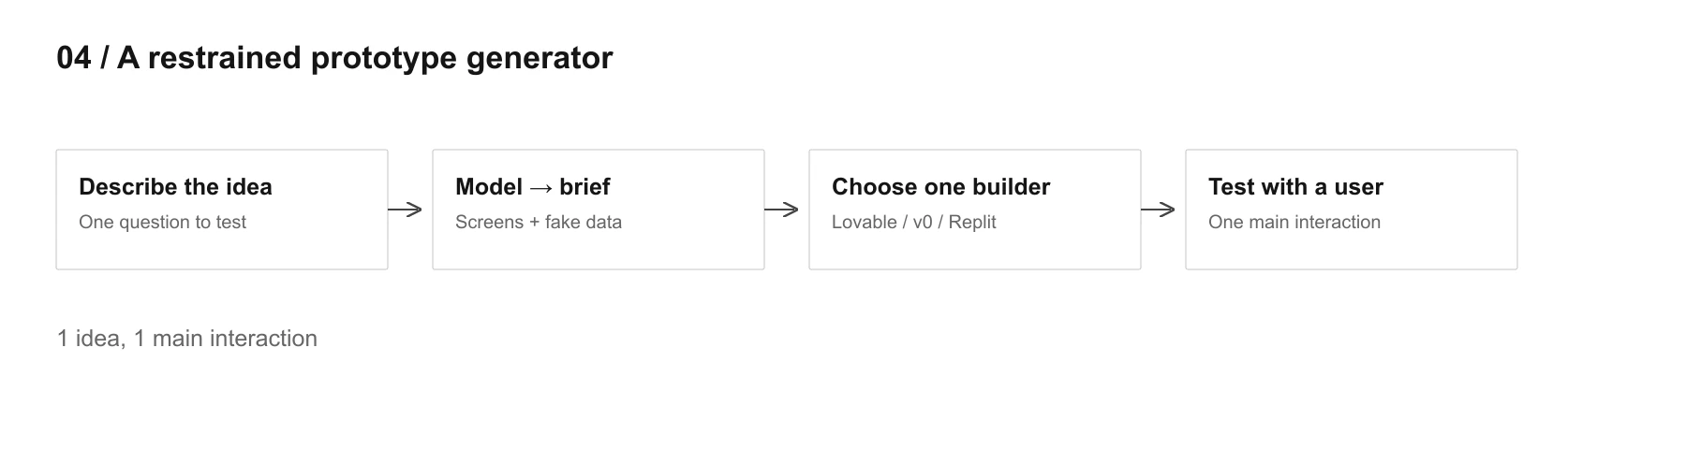
04
Generator prototipe dengan batasan
Claude atau ChatGPT · Lovable, v0 atau Replit
Mulai dengan
Sebuah purwarupa singkat sempit diikuti dengan menggunakan data palsu yang dapat diklik.
1 ide, 1 interaksi utama
Viktor Zaika. 5 buatan AI kecil.
5
Notes:
Bagaimana membangunnya
1. Gambarkan gagasan dan pertanyaan yang ingin kamu uji.
2. Hasilkan singkat dengan layar, aksi dan data palsu. Hapus fitur yang tidak berhubungan dengan pertanyaan itu.
3. Tempelkan singkat ke dalam satu pembangun. Klik melalui itu dengan pengguna dan simpan pertanyaan tes mengekspos.
Sebuah prototipe bukan produk penuh.
Gunakan prompt ini untuk prototipe singkat
Saya ingin menguji ide ini: [IDEA]
Buat prototipe terkecil yang mungkin dapat diklik yang memungkinkan saya menguji interaksi utama dengan pengguna.
Gunakan data palsu.
Jangan tambahkan tagihan, pengaturan, panel admin, pemberitahuan, peran atau fitur sekunder lainnya kecuali mereka diperlukan untuk tes.
Beri aku:
layar dibutuhkan
apa yang terjadi di setiap layar
contoh data palsu
apa yang bisa tetap sepenuhnya palsu
pertanyaan apa prototipe ini harus membantu saya menjawab
Mode Lovable Plan: https://docs.lovable.dev/features/plan-mode

Slide 6
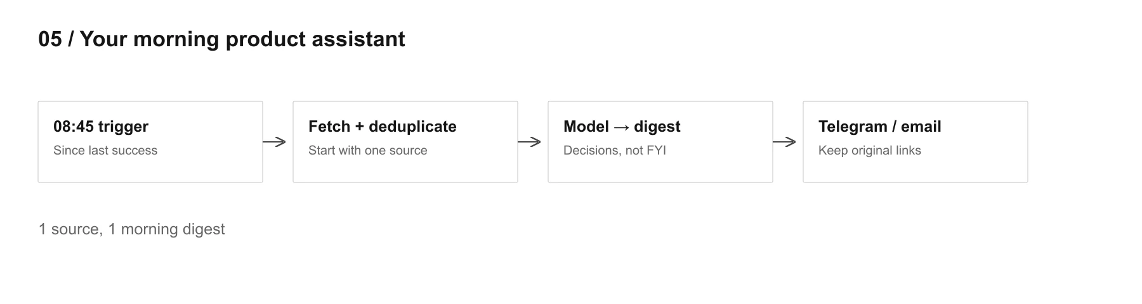
05
Asisten produk untuk pagi hari
n8n · Gmail, Slack atau Linear/Jira · sebuah saluran pengiriman model
Mulai dengan
Sebuah digest pendek dengan blocker, masalah pelanggan dan keputusan menunggu untuk Anda.
1 sumber, 1 pagi mencerna
Viktor Zaika. 5 buatan AI kecil.
6
Notes:
Bagaimana membangunnya
1. Jalankan pada pukul 8:45 di zona waktu Anda. Ambil butir yang lebih baru daripada lari sukses sebelumnya.
2. Deduplikat oleh source ID. batch konten yang relevan untuk satu digest dan tetap link asli.
3. Kirim ke saluran yang Anda cek. Setelah seminggu yang berguna, tambahkan diari pilihan akhir hari.
Hanya memajukan penanda waktu yang disimpan setelah berjalan sukses. Anda tidak boleh kehilangan pemutakhiran karena pengiriman gagal.
Gunakan ini untuk digest pagi hari
Ringkaskan saja hal - hal yang dapat mempengaruhi keputusan produk dewasa ini.
Abaikan kebisingan FYI dan percakapan sosial.
Tampilkan:
blocker
masalah pelanggan
keputusan menungguku
perubahan penting sejak kemarin
Jika tidak ada yang penting terjadi, katakan itu.
Gunakan prompt ini untuk buku harian produk
Berdasarkan tugas-tugas hari ini, catatan dan keputusan, katakan padaku apa yang sebenarnya berubah.
Apa yang kita pelajari?
Asumsi apa yang lebih lemah?
Apa yang masih harus TIDAK diputuskan belum?
Pemicu Jadwal n8n: https://docs.n8n.io/integrations/builtin/core-nodes/n8n-nodes-base.scheduletrigger/
node Gmail n8n: https://docs.n8n.io/integrations/builtin/app-nodes/n8n-nodes-base.gmail/

Slide 7
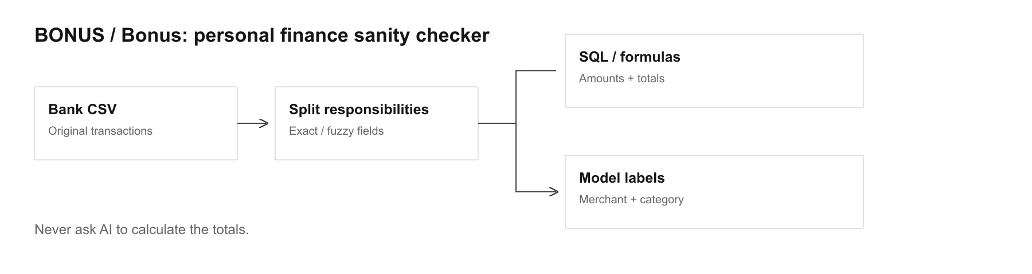
Bonus
Bonus: pemeriksa keuangan pribadi
Lembar Google atau Supabase · n8n · sebuah model
Mulai dengan
Totalnya sama dengan nama pedagang yang lebih bersih dan kategori pengeluaran yang dapat diulas.
2 atau 3 bulan data CSV yang diekspor
Viktor Zaika. 5 buatan AI kecil.
7
Notes:
Bagaimana membangunnya
1. Impor CSV. Pertahankan jumlah asli, tanggal, mata uang dan deskripsi.
2. Kirim deskripsi pedagang untuk klasifikasi. Periksa kategori yang tidak jelas dan pedagang yang berulang.
3. Gunakan rumus atau SQL untuk total. Bandingkan seperti-untuk-seperti bulan; menjaga mata uang terpisah kecuali Anda memiliki tingkat tukar eksplisit.
Sebuah penahanan sementara bukanlah pengeluaran terakhir secara otomatis.
Gunakan prompt ini untuk klasifikasi transaksi
Hafalkan transaksi ini berdasarkan nama pedagang dan deskripsi.
Return:
normalized_merchant
category
recurring: true/false/unknown
confidence
Jangan perkirakan jumlah, tanggal, atau mata uang, itu berasal dari data transaksi asli.
Tabel dasar Supa: https://supabase.com/docs/guides/database/tables

Slide 8
Langkah berikutnya
Bangun versi kecil terlebih dahulu.
Pilih satu bangunan dan periksa apakah hasilnya berguna sebelum menambahkan lebih banyak sumber atau fitur.
Otak untuk mengelola masukan pelanggan
Pengintai kecil untuk memantau pesaing
Asisten PRD dengan konteks nyata
30 pesan dukungan lama
5 pesaing, 2 atau 3 halaman masing-masing
1 fitur, 10 komentar, 1 metrik catatan, 1 batasan
Generator prototipe dengan batasan
Asisten produk untuk pagi hari
Bonus: pemeriksa keuangan pribadi
1 ide, 1 interaksi utama
1 sumber, 1 pagi mencerna
2 atau 3 bulan data CSV yang diekspor
Viktor Zaika. 5 buatan AI kecil.
8
Notes:
Jauhkan sumber kebenaran
Umpan balik asli, snapshot sebelumnya, bagian bukti yang ditandai dan bidang transaksi asli tetap tersedia. Keluaran model menambah struktur; ini tidak menggantikan aslinya.

